Slide 1
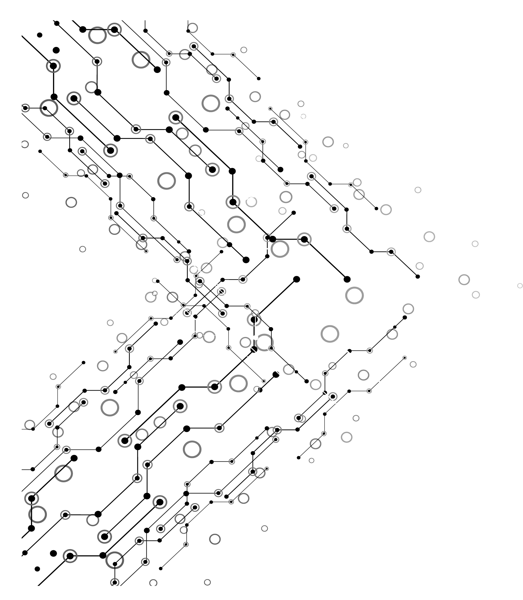
组会汇报
基于一阶逻辑增强的图推理模型
作者：盛玉 时间：2023.02.24

Slide 2
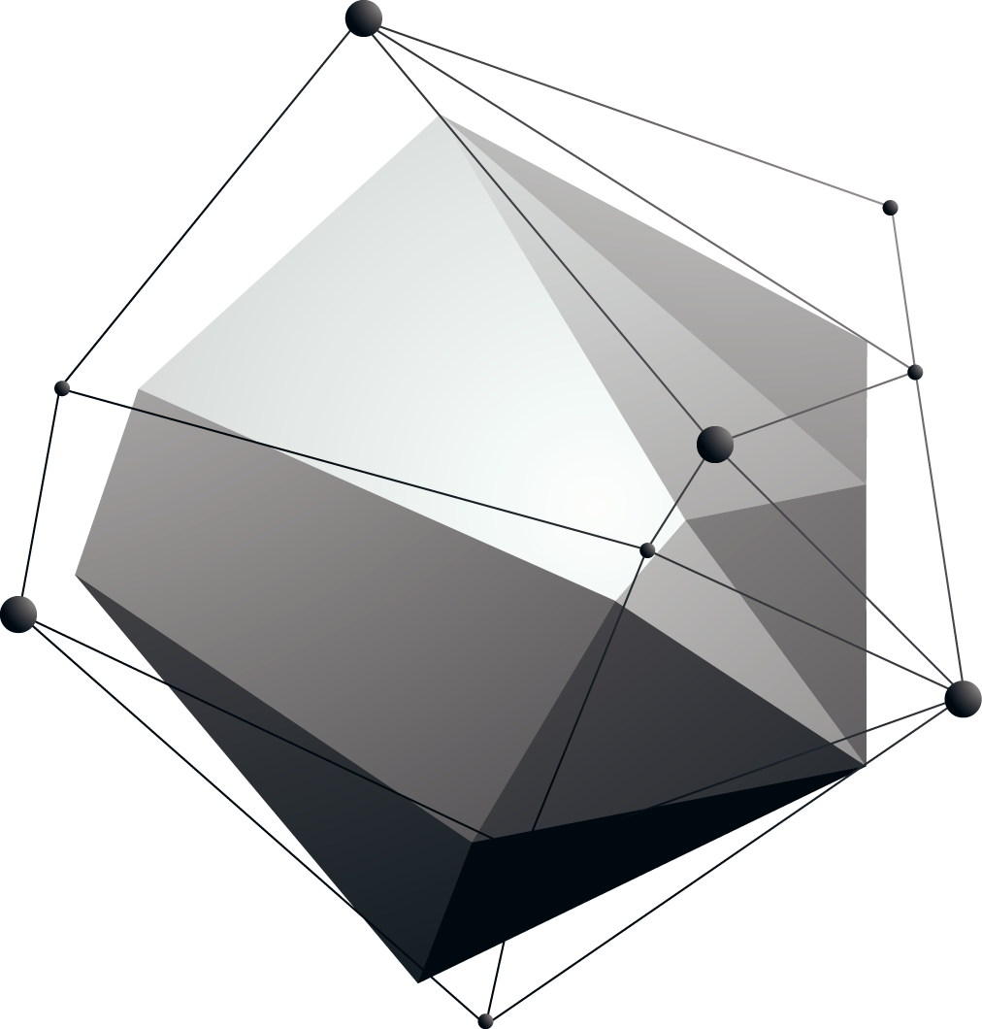
CONTENTS
01
研究背景.
02
模型结构
03
实验结果
04
后续工作安排

Slide 3
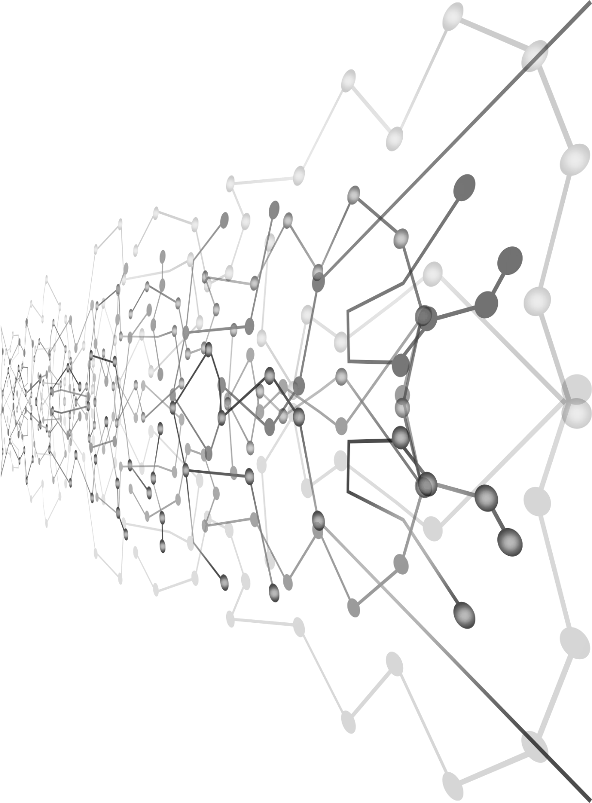
Part Ⅰ
研究背景

Slide 4
1.1 AI研究趋势之一：提高模型逻辑推理能力
深度学习+逻辑推理
现状：Transformer 模型及其变种被广泛应用到各个领域，包括语言、语音、图像。人工智能各个子领域的差异更多地体现在数据和应用问题上，使用的模型和算法趋于相同。基于大数据的模型预训练或自监督学习被广泛使用，成为各个领域学习和推理的基础。
深度学习实现的是类推推理，如何实现逻辑推理也成为研究的重要方向
深度学习依然需要依赖于大模型、大数据和大算力，数据效率和能源效率要比人低很多。
学习和推理往往只能针对具体的任务进行，而不像人脑那样拥有通用的学习和推理能力

Slide 5
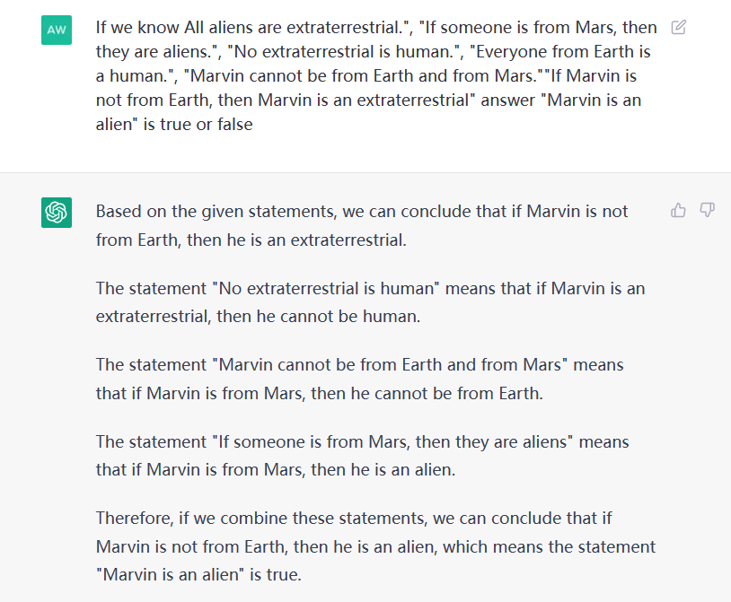
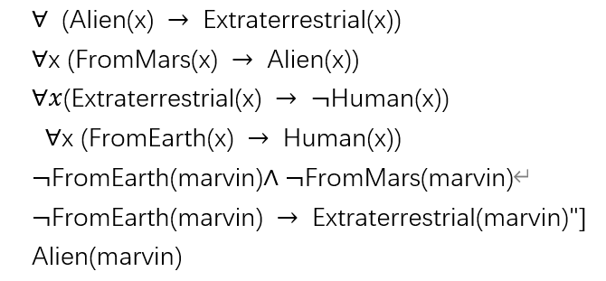
1.2 符号方法 &大型语言模型
即使是最先进的预训练语言模型，参数非常大的大模型，面对蕴含复杂逻辑关系的上下文，仅使用嵌入式表示和生成方法，也很难达到满意的效果
All aliens are extraterrestrial.
If someone is from Mars, then they are aliens.
No extraterrestrial is human.
Everyone from Earth is a human.
Marvin cannot be from Earth and from Mars.,
If Marvin is not from Earth, then Marvin is an extraterrestrial.
？Alien(Marvin)
大型语言模型的泛化能力来自于大量日常语言训练， 但是领域知识是稀缺的， 数据缺乏， 如果用专门的领域知识“小数据“ 进行训练， 就会造成之前大量日常语言样本学习的知识发生遗忘，这使得直接在大模型插入领域知识不是那么简单， 而且重新训练成本高
连接主义模型学习到的嵌入式表示知识经常是边界模糊的 ，很难执行严谨的推理逻辑推理过程
：利用大模型的表达能力，集成专门的领域知识可能成为研究方向

Slide 6
Part Ⅱ
模型结构

Slide 7



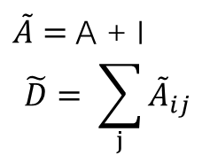
2.1 图卷积神经网络提取全局信息
传统图像卷积操作
基于节点的空间关系定义图卷积
节点状态更新公式：
将图像看作一种特殊形式的图，每个像素代表一个节点，与其周围的3*3范围内的节点相连
将中心节点的表示与其邻居节点的表示进行卷积，以推导出中心节点的更新表示
A：邻接矩阵（表示节点连接信息）
W：可学习参数
标准化操作：
$\tilde{A}=$A + I
$$\tilde{D}= \sum_{j}{{\tilde{A}}_{ij}}$$

Slide 8
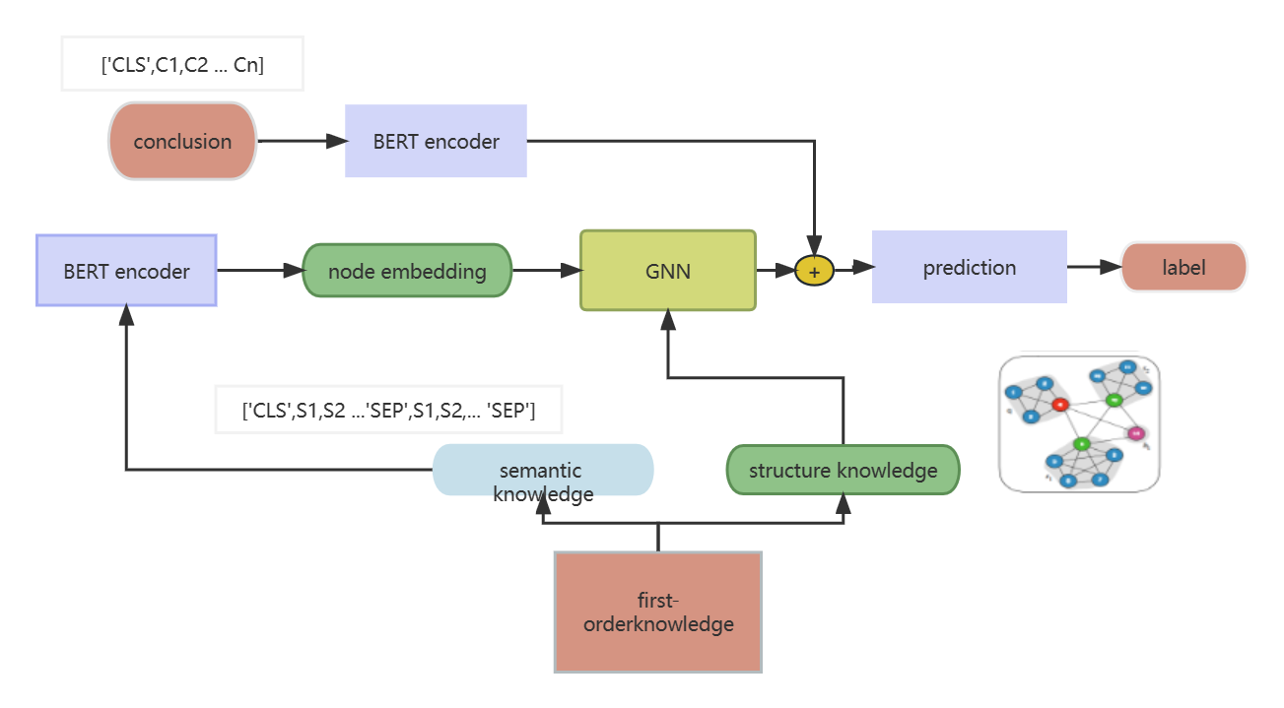
2.2 模型整体结构流程
编码层：BERT
对结论进行编码；初始化图节点编码
逻辑知识层：语义信息：逻辑表达式序列
结构信息：基于图表示
图卷积层：GCN
聚合并更新节点信息，
提取全局结构信息和语义信息
输入：待判断的结论，背景知识
输出：根据前提推理结论正确/错误/不确定
难点：需要以背景知识作为前提条件，经过多步逻辑推理才能判断结论是否正确，不能只学习数据间的“共现模式”
预测层：双层线性层

Slide 9



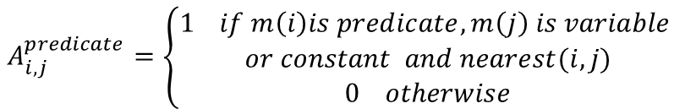
2.3 一阶逻辑表示方法——语义分层图
句子间连接：句子间的逻辑关系信息
$$A_{i,j}^{sentence}=\left\{\begin{aligned}1 if i is<SEP>,∀j∈[1,n] \\ 0 otherwise\end{aligned}\right.$$
句子内连接：句子的逻辑结构+语义信息
$$¬$$
根据一阶逻辑表达式的主要语义成分划分：
逻辑连接符（symbol:∧,∨,→,¬,⊕,∀,∃]），
谓词(predicate),变量(variable),常量(constant)
FromEarth
→
→
$$A_{i,j}^{symbol}=\left\{\begin{aligned}1 if m\left(i\right)is symbol ,m\left(j\right) is predicate and nearest(i,j) \\ 0 otherwise\end{aligned}\right.$$
E
E
Alien
marvin
$$A_{i,j}^{predicate}=\left\{\begin{aligned}1 if m\left(i\right)is predicate,m\left(j\right) is variable \\ or constant and nearest(i,j) \\ 0 otherwise\end{aligned}\right.$$
x
SEP
SEP
$$∀$$

Slide 10
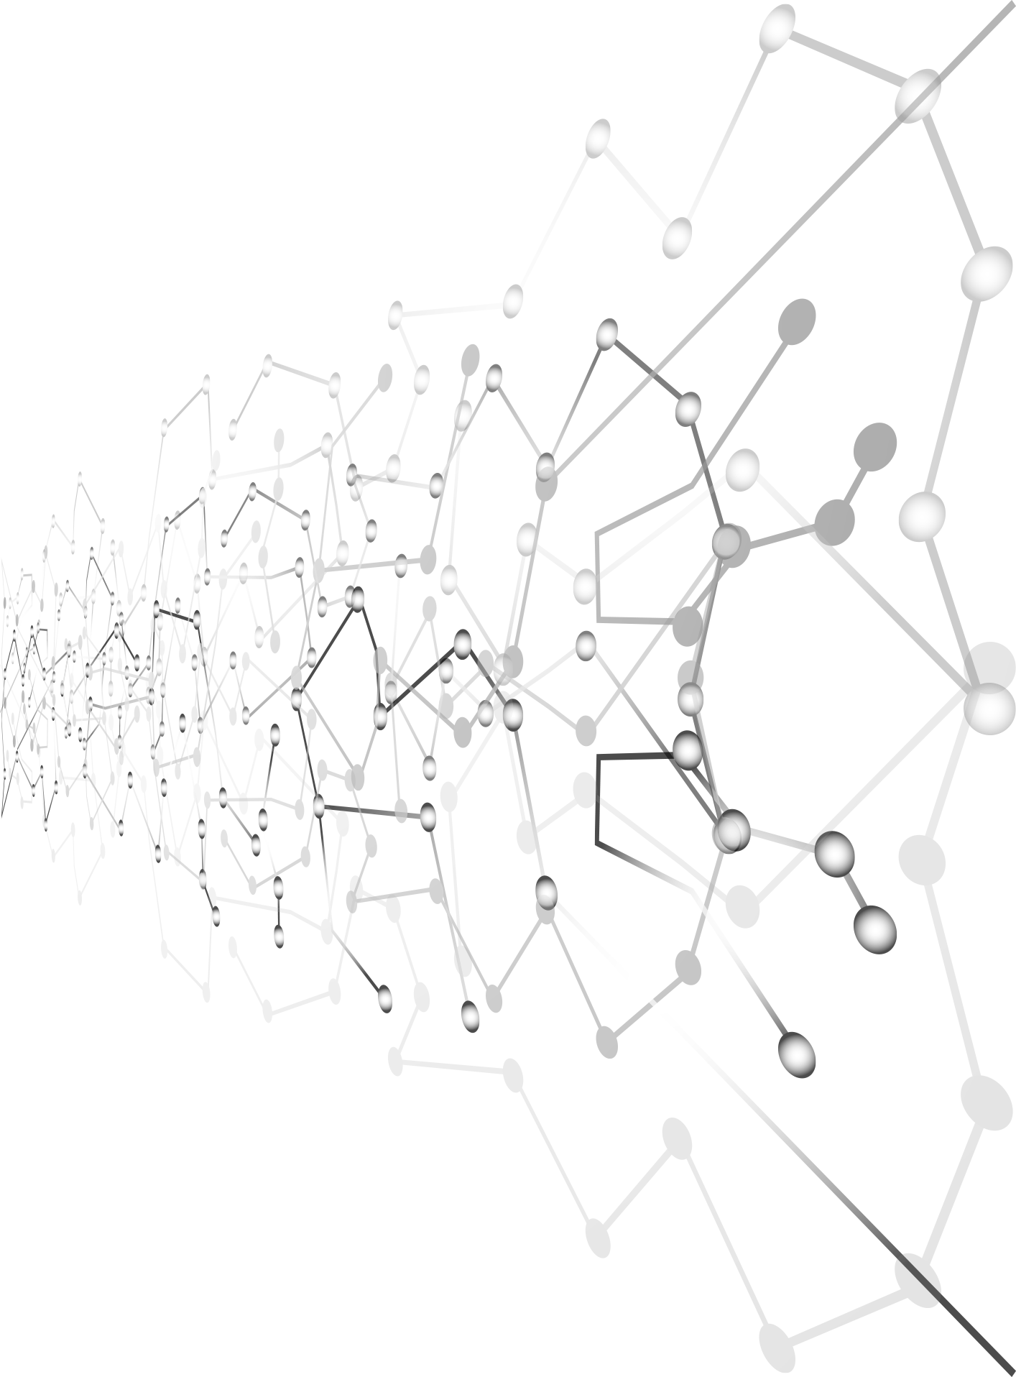
Part Ⅲ
实验结果

Slide 11
3 实验设置&结果
实验设置：
（1） Bert+ fine-tune (baseline):
将结论和逻辑前提拼接后直接输入Bert ，将编码后的融合语义表示输入微调分类模型（2层线性层），得出分类结果
（2）logic- GCN :
一阶逻辑增强的图卷积神经网络
结果分析：
在根据逻辑建图的过程中打乱了逻辑表达式本身的顺序，破坏了部分语义信息
设计图结构的逻辑表示方法限制了逻辑关系的表达
实验结果：
 | Acc_dev
Bert+ fine-tune | 45%左右
logic-GCN | 47%左右
和baseline相比，提高了2%左右，
不排除随机因素的影响，模型表现并未达到预期

Slide 12
Part Ⅳ
后 续 工 作 安 排

Slide 13
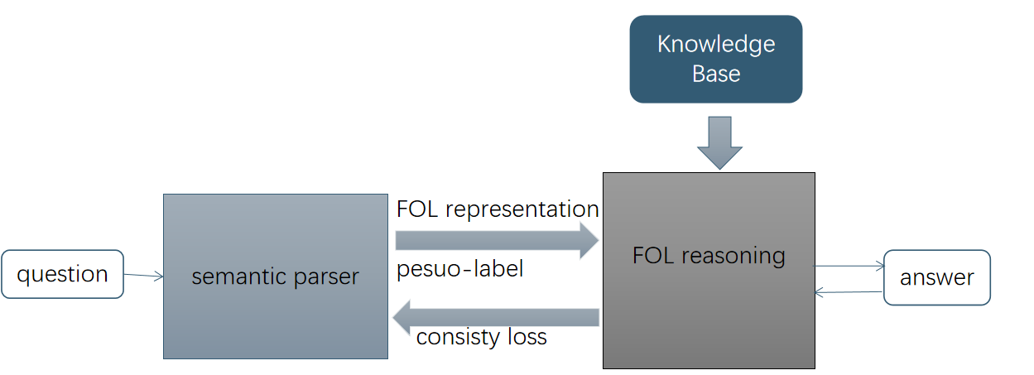
4 后续工作安排
模型优化
图构建方式改进（邻接矩阵稀疏，分层图神经网络）
结构优化
图算法优化（GAT)
参数优化：实验调参
模型分析
引入一阶逻辑图表示、分层图网络等创新性方法
的有效性，对模型性能的影响
解析-推理模型+无监督训练方式
逻辑语义成分分析
逻辑推理结果纠正语义理解结果
泛化性更强

Slide 14
Thanks for listening
作者：盛玉 日期：2023.02.24

